Slide 1




KOLOKIUM PENDIDIKAN & INOVASI
KOLEJ MATRIKULASI SARAWAK
INOVASI
Pembuatan Keputusan
Berpacukan Data
(Data Driven Decision Making)

Slide 2



TEAM MERIT MATRIX MATCH
Yip Hiong Chang
Shafiq bin Rasulan
Kaunselor Pendidikan
Pensyarah Fizik

Slide 3

KOLOKIUM PENDIDIKAN & INOVASI
KOLEJ MATRIKULASI SARAWAK
PENGENALAN

Slide 4



Bahagian Kemasukan Pelajar IPTA
Pelajar diberi 12 pilihan program pengajian semasa permohonan UPU.
Penawaran program pengajian IPTA berdasarkan sistem meritokrasi; 90% akademik, 10% kokurikulum.
Kejayaan mendapat pilihan utama UPU bergantung kepada beberapa faktor dan keupayaan menyusun 12 pilihan.
Sistem UPU Online

Slide 5
Bahagian Kemasukan Pelajar IPTA
Pelajar diberi 12 pilihan program pengajian semasa permohonan UPU.
Penawaran program pengajian IPTA berdasarkan sistem meritokrasi; 90% akademik, 10% kokurikulum.
Kejayaan mendapat pilihan utama UPU bergantung kepada beberapa faktor dan keupayaan menyusun 12 pilihan.
Sistem UPU Online

Slide 6
Bahagian Kemasukan Pelajar IPTA
Pelajar diberi 12 pilihan program pengajian semasa permohonan UPU.
Penawaran program pengajian IPTA berdasarkan sistem meritokrasi; 90% akademik, 10% kokurikulum.
Kejayaan mendapat pilihan utama UPU bergantung kepada beberapa faktor dan keupayaan menyusun 12 pilihan.
Sistem UPU Online

Slide 7
Bahagian Kemasukan Pelajar IPTA
Pelajar diberi 12 pilihan program pengajian semasa permohonan UPU.
Penawaran program pengajian IPTA berdasarkan sistem meritokrasi; 90% akademik, 10% kokurikulum.
Kejayaan mendapat pilihan utama UPU bergantung kepada beberapa faktor dan keupayaan menyusun 12 pilihan.
Sistem UPU Online

Slide 8


LATARBELAKANG
Pengetahuan kerjaya adalah penting supaya pelajar KMSw dapat memilih program pengajian bersesuaian dengan minat dan pencapaian merit.
Aplikasi e-UPU Poket dan laman web e-Panduan UPU sebagai rujukan utama pelajar matrikulasi.
2021
% pelajar mendapat pilihan utama
KMSw
2022
2023

Slide 9
LATARBELAKANG
Pengetahuan kerjaya adalah penting supaya pelajar KMSw dapat memilih program pengajian bersesuaian dengan minat dan pencapaian merit.
Aplikasi e-UPU Poket dan laman web e-Panduan UPU sebagai rujukan utama pelajar matrikulasi.
2021
80.4
% pelajar mendapat pilihan utama
KMSw
2022
2023

Slide 10
LATARBELAKANG
Pengetahuan kerjaya adalah penting supaya pelajar KMSw dapat memilih program pengajian bersesuaian dengan minat dan pencapaian merit.
Aplikasi e-UPU Poket dan laman web e-Panduan UPU sebagai rujukan utama pelajar matrikulasi.
2021
80.4
% pelajar mendapat pilihan utama
KMSw
2022
87.9
2023

Slide 11
LATARBELAKANG
Pengetahuan kerjaya adalah penting supaya pelajar KMSw dapat memilih program pengajian bersesuaian dengan minat dan pencapaian merit.
Aplikasi e-UPU Poket dan laman web e-Panduan UPU sebagai rujukan utama pelajar matrikulasi.
2021
80.4
% pelajar mendapat pilihan utama
KMSw
2022
87.9
2023
95.6

Slide 12
LATARBELAKANG
Pengetahuan kerjaya adalah penting supaya pelajar KMSw dapat memilih program pengajian bersesuaian dengan minat dan pencapaian merit.
Aplikasi e-UPU Poket dan laman web e-Panduan UPU sebagai rujukan utama pelajar matrikulasi.
2021
80.4
% pelajar mendapat pilihan utama
KMSw
2022
87.9
2023
95.6

Slide 13


TUJUAN INOVASI
Matlamat
Mencapai 100% pelajar yang mendapat pilihan utama UPU pada tahun 2025.
Objektif
Menyediakan platform rujukan markah merit berdasarkan tawaran kemasukan UPU yang lepas.
Pelajar dapat memilih program pengajian setimpal dengan pencapaian merit sendiri.
Pelajar mendapat program pengajian pilihan utama UPU.

Slide 14
TUJUAN INOVASI
Matlamat
Mencapai 100% pelajar yang mendapat pilihan utama UPU pada tahun 2025.
Objektif
Menyediakan platform rujukan markah merit berdasarkan tawaran kemasukan UPU yang lepas.
Pelajar dapat memilih program pengajian setimpal dengan pencapaian merit sendiri.
Pelajar mendapat program pengajian pilihan utama UPU.

Slide 15
TUJUAN INOVASI
Matlamat
Mencapai 100% pelajar yang mendapat pilihan utama UPU pada tahun 2025.
Objektif
Menyediakan platform rujukan markah merit berdasarkan tawaran kemasukan UPU yang lepas.
Pelajar dapat memilih program pengajian setimpal dengan pencapaian merit sendiri.
Pelajar mendapat program pengajian pilihan utama UPU.

Slide 16
TUJUAN INOVASI
Matlamat
Mencapai 100% pelajar yang mendapat pilihan utama UPU pada tahun 2025.
Objektif
Menyediakan platform rujukan markah merit berdasarkan tawaran kemasukan UPU yang lepas.
Pelajar dapat memilih program pengajian setimpal dengan pencapaian merit sendiri.
Pelajar mendapat program pengajian pilihan utama UPU.

Slide 17

KOLOKIUM PENDIDIKAN & INOVASI
KOLEJ MATRIKULASI SARAWAK
MASALAH KAJIAN

Slide 18

Pernyataan Masalah
Pelajar berimpian tinggi tetapi pencapaian merit tidak memenuhi syarat khas kemasukan UPU.
2. Pelajar memilih program pengajian yang tidak bersesuaian dengan markah merit.
3. Pelajar tiada tempat rujukan tentang prestasi markah merit dengan alumni yang berjaya mendapat tawaran UPU.
Iatrellis, O., Kameas, A., & Fitsilis, P. (2017). Academic advising systems: A systematic literature review of empirical evidence. Education Sciences, 7(4), 90.

Slide 19
Pernyataan Masalah
Pelajar berimpian tinggi tetapi pencapaian merit tidak memenuhi syarat khas kemasukan UPU.
2. Pelajar memilih program pengajian yang tidak bersesuaian dengan markah merit.
3. Pelajar tiada tempat rujukan tentang prestasi markah merit dengan alumni yang berjaya mendapat tawaran UPU.
Iatrellis, O., Kameas, A., & Fitsilis, P. (2017). Academic advising systems: A systematic literature review of empirical evidence. Education Sciences, 7(4), 90.

Slide 20
Pernyataan Masalah
Pelajar berimpian tinggi tetapi pencapaian merit tidak memenuhi syarat khas kemasukan UPU.
2. Pelajar memilih program pengajian yang tidak bersesuaian dengan markah merit.
3. Pelajar tiada tempat rujukan tentang prestasi markah merit dengan alumni yang berjaya mendapat tawaran UPU.
Iatrellis, O., Kameas, A., & Fitsilis, P. (2017). Academic advising systems: A systematic literature review of empirical evidence. Education Sciences, 7(4), 90.

Slide 21

Kepentingan
Inovasi
Sebagai sumber rujukan perbandingan markah merit pelajar dengan purata merit UPU dan alumni yang berjaya mendapat tawaran program yang diminati agar pelajar dapat memilih program pengajian yang bersesuaian dengan pencapaian merit sendiri.
Iatrellis, O., Kameas, A., & Fitsilis, P. (2017). Academic advising systems: A systematic literature review of empirical evidence. Education Sciences, 7(4), 90.

Slide 22

KOLOKIUM PENDIDIKAN & INOVASI
KOLEJ MATRIKULASI SARAWAK
RANGKA
TEORI
INOVASI

Slide 23
5 Aras Design Thinking
Emphatize:
Pelajar bimbang dengan pilihan bidang mereka.
Define Problem:
Pelajar memerlukan rujukan/garis panduan dalam memilih bidang
Ideate:
Pertimbangan penggunaan Looker Studio sebagai platform
Prototype:
Pembinaan Merit Matrix Match
Test:
Dapatan maklumbalas dari pelajar dan pensyarah
Von Thienen, J., Meinel, C., & Nicolai, C. (2014). How design thinking tools help to solve wicked problems. Design thinking research: Building innovation eco-systems, 97-102.

Slide 24



Konsep Pembinaan
Merit Matrix Match
Purata merit alumni
Purata pelajar lepasan KMSw yang pernah mendapat tawaran program tersebut.
Markah Merit Pelajar
Berdasarkan keputusan PSPM 1 dengan pengiraan 90% PNGK dan 10% markah kokurikulum (anggaran)
Purata merit UPU
Data daripada e-Panduan UPU berdasarkan IPTA yang menawarkan program tersebut.

Slide 25
Konsep Pembinaan
Merit Matrix Match
Purata merit alumni
Purata pelajar lepasan KMSw yang pernah mendapat tawaran program tersebut.
Markah Merit Pelajar
Berdasarkan keputusan PSPM 1 dengan pengiraan 90% PNGK dan 10% markah kokurikulum (anggaran)
Purata merit UPU
Data daripada e-Panduan UPU berdasarkan IPTA yang menawarkan program tersebut.

Slide 26
Konsep Pembinaan
Merit Matrix Match
Purata merit alumni
Purata pelajar lepasan KMSw yang pernah mendapat tawaran program tersebut.
Markah Merit Pelajar
Berdasarkan keputusan PSPM 1 dengan pengiraan 90% PNGK dan 10% markah kokurikulum (anggaran)
Purata merit UPU
Data daripada e-Panduan UPU berdasarkan IPTA yang menawarkan program tersebut.

Slide 27
Konsep Pembinaan
Merit Matrix Match
Purata merit alumni
Purata pelajar lepasan KMSw yang pernah mendapat tawaran program tersebut.
Markah Merit Pelajar
Berdasarkan keputusan PSPM 1 dengan pengiraan 90% PNGK dan 10% markah kokurikulum (anggaran)
Purata merit UPU
Data daripada e-Panduan UPU berdasarkan IPTA yang menawarkan program tersebut.

Slide 28






Langkah-langkah Pembinaan
Merit Matrix Match
1. Wujudkan Dataset
2. ‘Data cleaning’ dan penandaan (‘tagging’)
3. Ekstrak data UPU.
4. Integrasi data dalam Looker Studio
Data keputusan akademik dan kokurikulum bagi tahun 2021, 2022 dan 2023.
Data analisis tawaran kemasukan UPU tahun 2021, 2022, 2023
Data purata merit UPU bagi program pengajian.
Nama program yang diisi oleh alumni adalah selaras dengan senarai program pengajian dalam e-Panduan UPU. Ejaan nama program disemak dan dibetulkan.
Program pengajian dikelompokkan mengikut senarai dalam e-Panduan UPU.
Sediakan senarai IPTA yang menawarkan bidang yang sama.
Susun dan masukkan data dalam Looker Studio.
Dasu, T., & Johnson, T. (2003). Exploratory data mining and data cleaning. John Wiley & Sons.
Pipino, L. L., Lee, Y. W., & Wang, R. Y. (2002). Data quality assessment. Communications of the ACM, 45(4), 211-218.

Slide 29
Langkah-langkah Pembinaan
Merit Matrix Match
1. Wujudkan Dataset
Data keputusan akademik dan kokurikulum bagi tahun 2021, 2022 dan 2023.
Data analisis tawaran kemasukan UPU tahun 2021, 2022, 2023
Data purata merit UPU bagi program pengajian.
2. ‘Data cleaning’ dan penandaan (‘tagging’)
3. Ekstrak data UPU.
4. Integrasi data dalam Looker Studio
Nama program yang diisi oleh alumni adalah selaras dengan senarai program pengajian dalam e-Panduan UPU. Ejaan nama program disemak dan dibetulkan.
Program pengajian dikelompokkan mengikut senarai dalam e-Panduan UPU.
Sediakan senarai IPTA yang menawarkan bidang yang sama.
Susun dan masukkan data dalam Looker Studio.
Dasu, T., & Johnson, T. (2003). Exploratory data mining and data cleaning. John Wiley & Sons.
Pipino, L. L., Lee, Y. W., & Wang, R. Y. (2002). Data quality assessment. Communications of the ACM, 45(4), 211-218.

Slide 30
Langkah-langkah Pembinaan
Merit Matrix Match
2. ‘Data cleaning’ dan penandaan (‘tagging’)
1. Wujudkan Dataset
Data keputusan akademik dan kokurikulum bagi tahun 2021, 2022 dan 2023.
Data analisis tawaran kemasukan UPU tahun 2021, 2022, 2023
Data purata merit UPU bagi program pengajian.
Nama program yang diisi oleh alumni adalah selaras dengan senarai program pengajian dalam e-Panduan UPU. Ejaan nama program disemak dan dibetulkan.
Program pengajian dikelompokkan mengikut senarai dalam e-Panduan UPU.
3. Ekstrak data UPU.
4. Integrasi data dalam Looker Studio
Sediakan senarai IPTA yang menawarkan bidang yang sama.
Susun dan masukkan data dalam Looker Studio.
Dasu, T., & Johnson, T. (2003). Exploratory data mining and data cleaning. John Wiley & Sons.
Pipino, L. L., Lee, Y. W., & Wang, R. Y. (2002). Data quality assessment. Communications of the ACM, 45(4), 211-218.

Slide 31
Langkah-langkah Pembinaan
Merit Matrix Match
2. ‘Data cleaning’ dan penandaan (‘tagging’)
1. Wujudkan Dataset
3. Ekstrak data UPU.
Data keputusan akademik dan kokurikulum bagi tahun 2021, 2022 dan 2023.
Data analisis tawaran kemasukan UPU tahun 2021, 2022, 2023
Data purata merit UPU bagi program pengajian.
Nama program yang diisi oleh alumni adalah selaras dengan senarai program pengajian dalam e-Panduan UPU. Ejaan nama program disemak dan dibetulkan.
Program pengajian dikelompokkan mengikut senarai dalam e-Panduan UPU.
Sediakan senarai IPTA yang menawarkan bidang yang sama.
4. Integrasi data dalam Looker Studio
Susun dan masukkan data dalam Looker Studio.
Dasu, T., & Johnson, T. (2003). Exploratory data mining and data cleaning. John Wiley & Sons.
Pipino, L. L., Lee, Y. W., & Wang, R. Y. (2002). Data quality assessment. Communications of the ACM, 45(4), 211-218.

Slide 32
Langkah-langkah Pembinaan
Merit Matrix Match
2. ‘Data cleaning’ dan penandaan (‘tagging’)
1. Wujudkan Dataset
3. Ekstrak data UPU.
4. Integrasi data dalam Looker Studio
Data keputusan akademik dan kokurikulum bagi tahun 2021, 2022 dan 2023.
Data analisis tawaran kemasukan UPU tahun 2021, 2022, 2023
Data purata merit UPU bagi program pengajian.
Nama program yang diisi oleh alumni adalah selaras dengan senarai program pengajian dalam e-Panduan UPU. Ejaan nama program disemak dan dibetulkan.
Program pengajian dikelompokkan mengikut senarai dalam e-Panduan UPU.
Sediakan senarai IPTA yang menawarkan bidang yang sama.
Susun dan masukkan data dalam Looker Studio.
Dasu, T., & Johnson, T. (2003). Exploratory data mining and data cleaning. John Wiley & Sons.
Pipino, L. L., Lee, Y. W., & Wang, R. Y. (2002). Data quality assessment. Communications of the ACM, 45(4), 211-218.

Slide 33
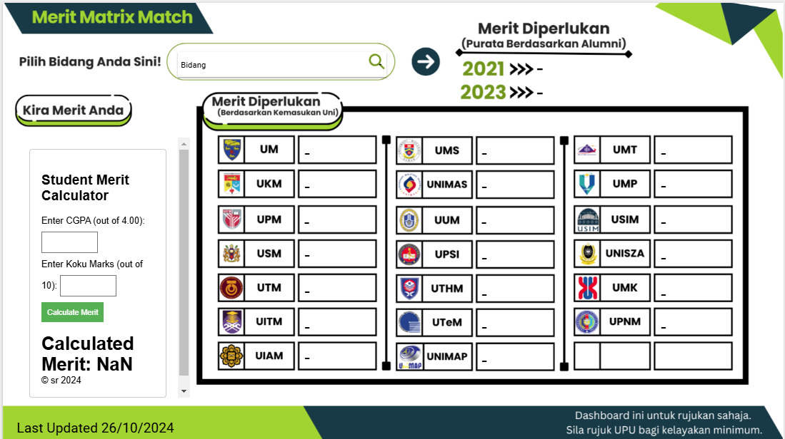

Interface Merit Matrix Match
Klik di sini....
Imbas untuk pautan!

Slide 34
KOLOKIUM PENDIDIKAN & INOVASI
KOLEJ MATRIKULASI SARAWAK
DAPATAN

Slide 35






Paparan menarik & mudah difahami
Informasi yang amat membantu pelajar
Boleh disebarkan kepada semua pelajar KMSw
Maklumbalas
pensyarah
Maklumbalas ini dikumpul secara temubual rawak dengan pensyarah
Markah merit dan maklumat program IPTA perlu dikemaskini setiap tahun

Slide 36
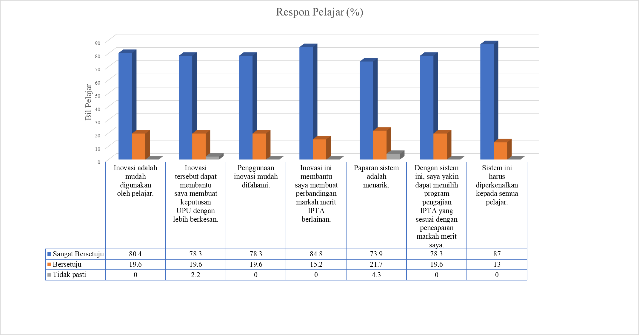
Maklumbalas
pelajar

Slide 37
Tambahkan data untuk universiti lain
Sediakan versi bahasa Inggeris
Tambah bidang yang jarang didengari
Cadangan Penambahbaikan dari Pelajar

Slide 38





Kekuatan Hasil Inovasi
Rujukan bagi membuat keputusan kerjaya
Sebagai panduan membantu pelajar membuat keputusan pemilihan UPU yang lebih berkesan.
Mendapat sambutan positif
Pensyarah dan pelajar bersetuju inovasi ini mampu memberi impak positif dalam pemilihan UPU pelajar.
Membantu konsultasi kerjaya
Alat yang sangat membantu kaunselor dalam bimbingan kerjaya pelajar semasa.
Merumuskan markah merit UPU
Rujukan mudah untuk pelajar mengetahui markah merit UPU bagi program pengajian yang diminati.

Slide 39


Kelemahan
Pembinaan inovasi masih di tahap awal dan data perlu dikemaskini dan disemak agar maklumat betul diberi kepada pelajar.
Hanya menggambarkan markah merit
Kejayaan penawaran UPU tidak hanya bergantung kepada markah merit semata-mata.
Data alumni tidak mencukupi
Data alumni yang digunakan hanya 2021 dan 2023.
Perlu masa klasifikasi bidang pengajian
Data penawaran kemasukan UPU alumni perlu diklasifikasi mengikut bidang.

Slide 40

KOLOKIUM PENDIDIKAN & INOVASI
KOLEJ MATRIKULASI SARAWAK
RUMUSAN

Slide 41

Sumber Rujukan Merit UPU Pelajar
Antara kejayaan utama pelajar mendapat pilihan utama ke IPTA bergantung kepada penyusunan 12 pilihan UPU berdasarkan pencapaian markah merit pelajar di samping memenuhi Syarat Am dan Syarat Khas program pengajian.
Sistem Merit Matrix Match sebagai alat membantu pelajar membuat keputusan kerjaya yang lebih efisien.

Slide 42


HARAPAN
Sistem ini berpotensi dibangunkan dengan integrasi AI untuk meramal program pengajian yang pelajar layak mohon berdasarkan pencapaian markah merit.
WAY FORWARD
AI-based Recommender System
Volk, N. A., Rojas, G., & Vitali, M. V. (2020, October). UniNet: next term course recommendation using deep learning. In 2020 International Conference on Advanced Computer Science and Information Systems (ICACSIS) (pp. 377-380). IEEE.
Digunakan oleh semua Kolej Matrikulasi di Malaysia

Slide 43

KOLOKIUM PENDIDIKAN & INOVASI
KOLEJ MATRIKULASI SARAWAK
Terima Kasih
Atas Perhatian Anda

Slide 44
KOLOKIUM PENDIDIKAN & INOVASI
KOLEJ MATRIKULASI SARAWAK
Rujukan:
Iatrellis, O., Kameas, A., & Fitsilis, P. (2017). Academic advising systems: A systematic literature review of empirical evidence. Education Sciences, 7(4), 90.
Dasu, T., & Johnson, T. (2003). Exploratory data mining and data cleaning. John Wiley & Sons.
Pipino, L. L., Lee, Y. W., & Wang, R. Y. (2002). Data quality assessment. Communications of the ACM, 45(4), 211-218.
Volk, N. A., Rojas, G., & Vitali, M. V. (2020, October). UniNet: next term course recommendation using deep learning. In 2020 International Conference on Advanced Computer Science and Information Systems (ICACSIS) (pp. 377-380). IEEE.
Al-Twijri, M. I., Luna, J. M., Herrera, F., & Ventura, S. (2022). Course recommendation based on sequences: An evolutionary search of emerging sequential patterns. Cognitive Computation, 14(4), 1474-1495.
Von Thienen, J., Meinel, C., & Nicolai, C. (2014). How design thinking tools help to solve wicked problems. Design thinking research: Building innovation eco-systems, 97-102.

